Slide 1
Детальное изучение дифракции Френеля на щели
подготовил студент МФТИ
Б04-101
Ивашев Владимир

Slide 2
План
Вступление
Теоретическая сводка
Результаты
Заключения и выводы
Цели:
Исследовать явление дифракции Френеля на щели
Сравнить распределения интенсивности дифракционных картин с теоретическими зависимостями

Slide 3
План
Вступление
Теоретическая сводка
Результаты
Заключения и выводы
Цели:
Исследовать явление дифракции Френеля на щели
Сравнить распределения интенсивности дифракционных картин с теоретическими зависимостями

Slide 4



Основные определения
Дифракция Френеля на щели
$$f=A_{0}\frac{ⅇ^{ⅈ⋅k⋅z}}{ⅈλz}\int{\int{ⅇ^{\left(ⅈ⋅\frac{k}{2z}\left(ξ^{2}+η^{2}\right)\right)}ⅆξ}ⅆη}$$
- Амплитуда в точке наблюдения отверстия
$$I=\overline{f^{2}}$$
- интенсивность в точке наблюдения
$$p=\frac{\sqrt{λz}}{b}$$
- волновой параметр
p ~ 1
- случай дифракции Френеля

Slide 5
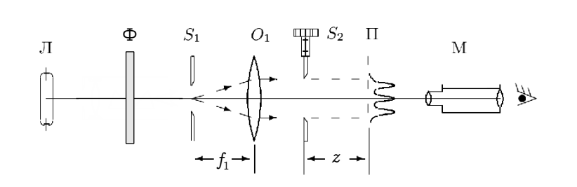
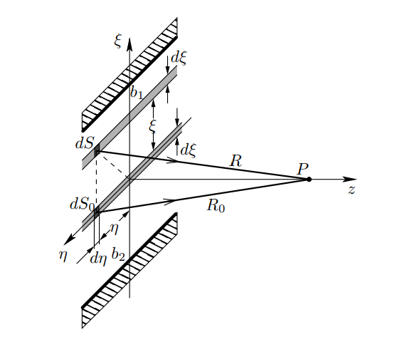











Основные определения
Дифракция Френеля на щели
$$f=A_{0}\int_{b_{1}}^{b_{2}}{ⅇ^{\left(\frac{ⅈ⋅k}{2z}ξ^{2}\right)}ⅆξ}$$
$$ⅆφ=\frac{k}{z}ξⅆξ$$
угол меняется
$$a_{1}$$
$$ξ_{m}=\sqrt{mzλ}$$
$$A_{1}$$
$$a_{0}$$
Л – лампа Ф – светофильтр
S₁ – щель S₂ – щель с микрометрическим винтом
О₁ – линза
П – плоскость наблюдения
М - микроскоп

Slide 6






Дифракция Френеля на щели
Комплексная амплитуда
- интегралы Френеля
Л – лампа Ф – светофильтр
S₁ – щель S₂ – щель с микрометрическим винтом
О₁ – линза
П – плоскость наблюдения
М - микроскоп
$$ξ=u\sqrt{\frac{λz}{2}}$$
$$m=\frac{b^{2}}{4λz}$$
$$\overline{ξ}=\frac{2ξ}{b}$$

Slide 7



Комплексная амплитуда
- интегралы Френеля
$$ξ=u\sqrt{\frac{λz}{2}}$$
$$m=\frac{b^{2}}{4λz}$$
$$\overline{ξ}=\frac{2ξ}{b}$$
Л – лампа Ф – светофильтр
S₁ – щель S₂ – щель с микрометрическим винтом
О₁ – линза
П – плоскость наблюдения
М - микроскоп

Slide 8
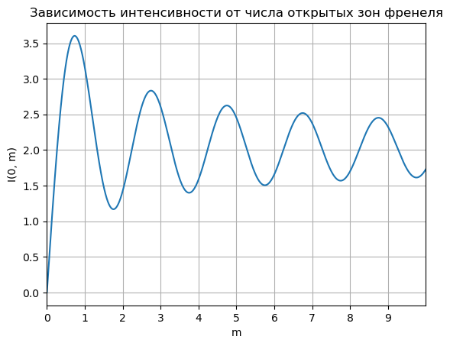



Комплексная амплитуда
Дополнительные примечания
- интегралы Френеля
$$ξ=u\sqrt{\frac{λz}{2}}$$
$$m=\frac{b^{2}}{4λz}$$
$$\overline{ξ}=\frac{2ξ}{b}$$
Интенсивность в центре картины

Slide 9
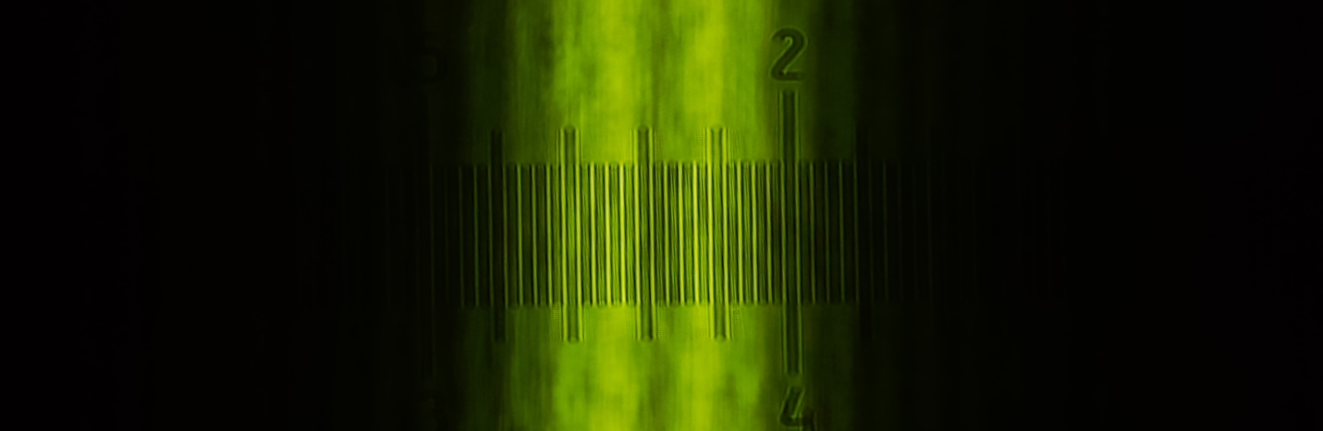
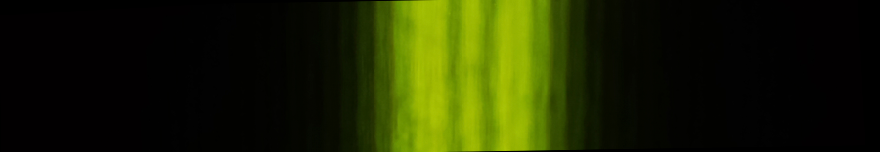
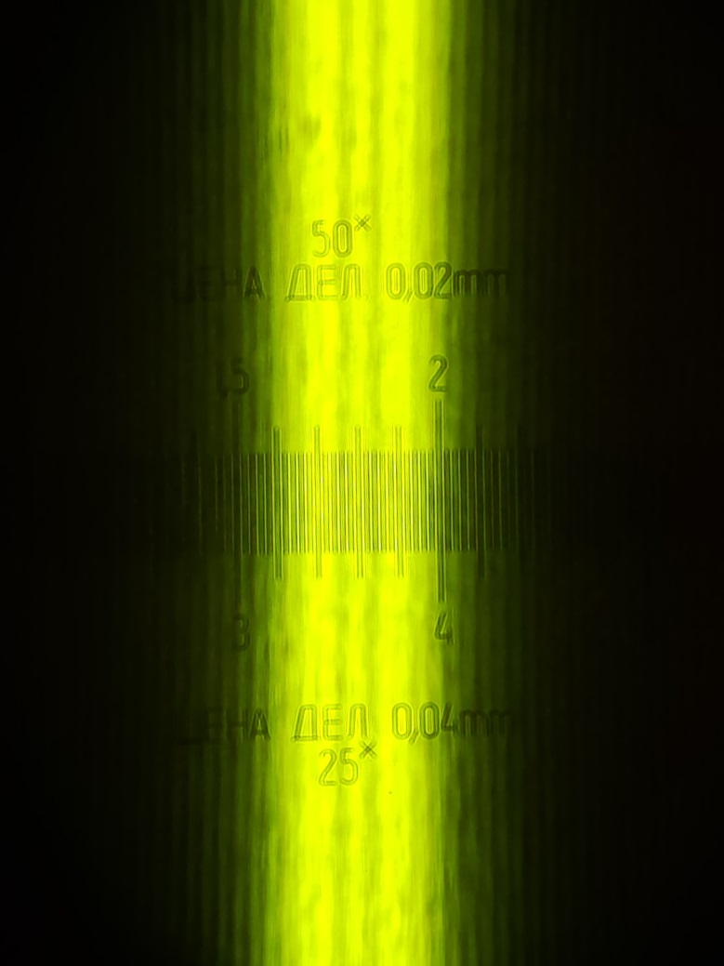
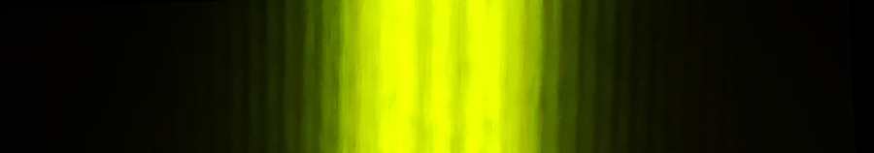
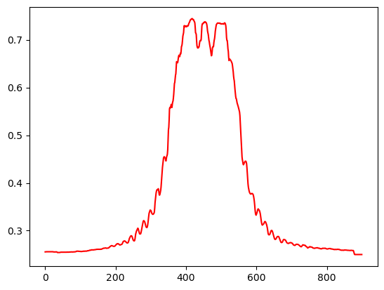
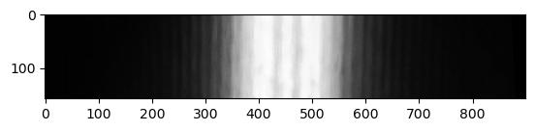
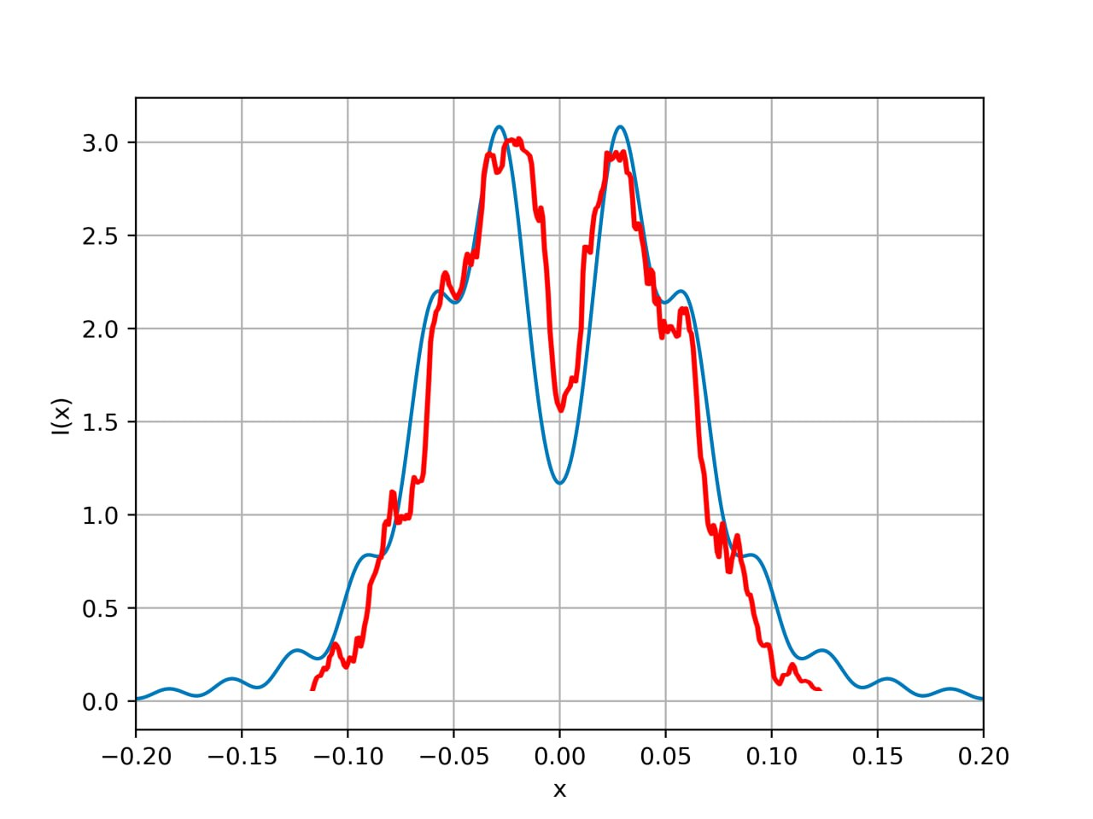
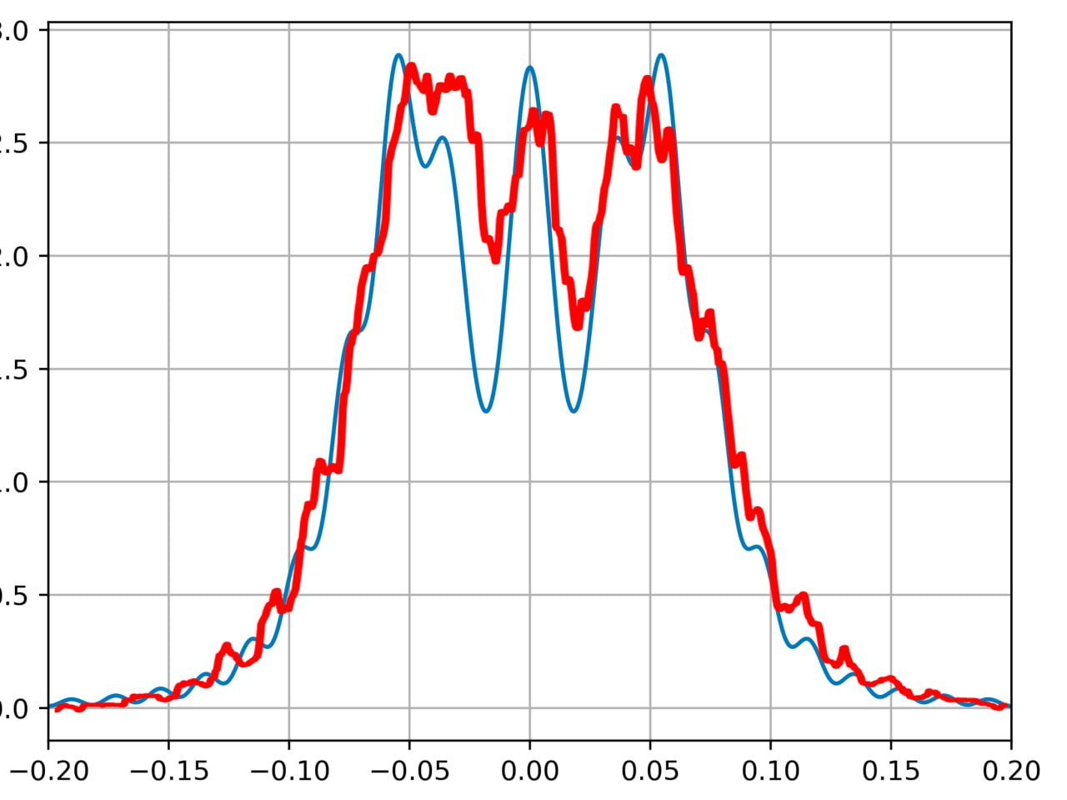
Фотографии дифракционной картины
1.
m = 2.75
2.
4.
3.
m = 1.75
m = 2.75

Slide 10
m = 1.75
m = 2.75

Slide 11
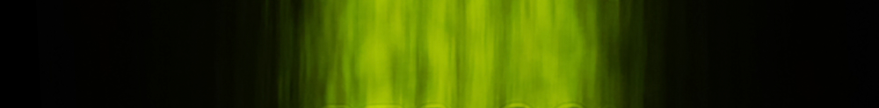
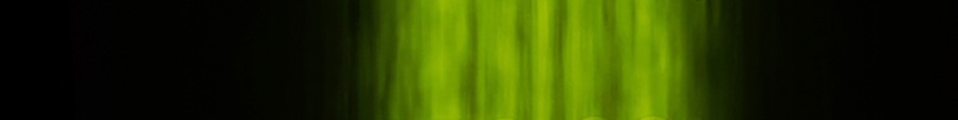
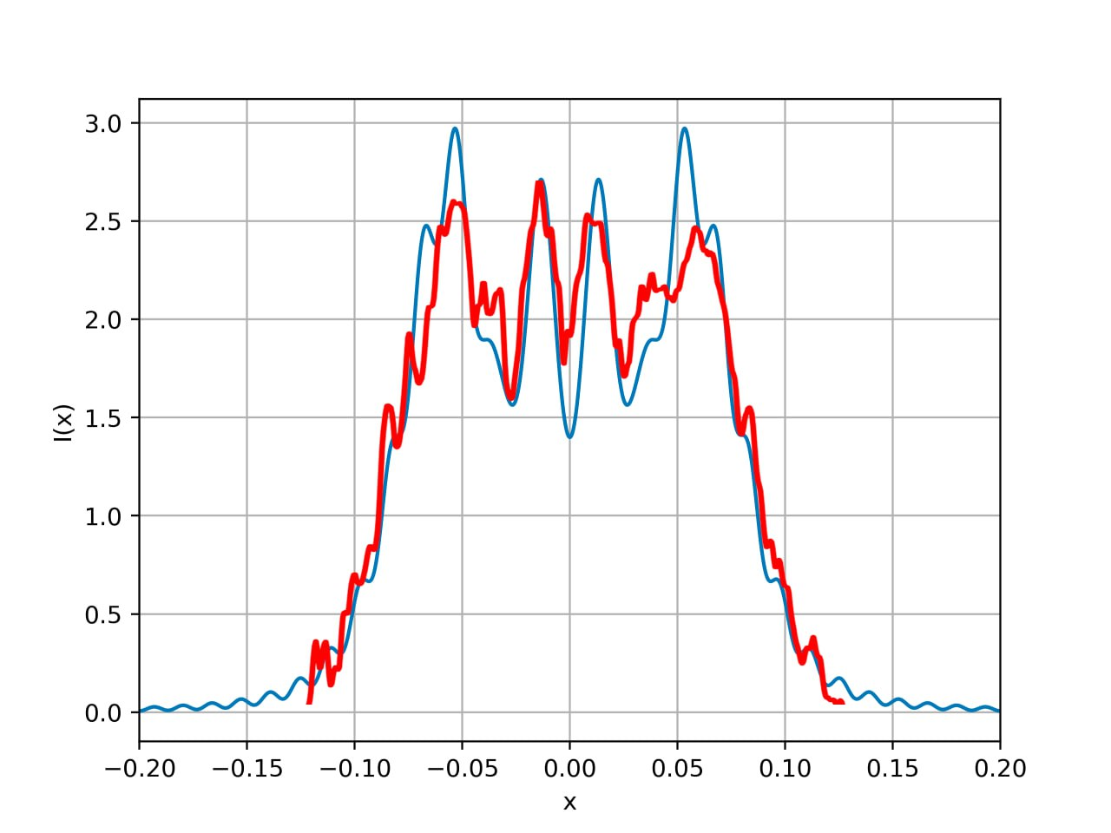
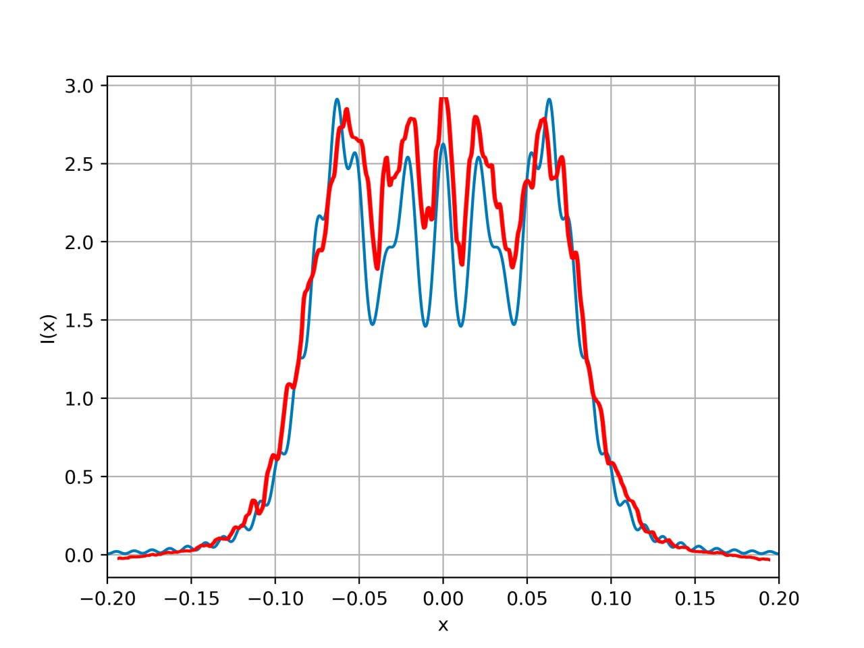
m = 3.75
m = 4.75

Slide 12
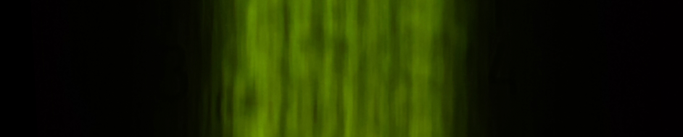
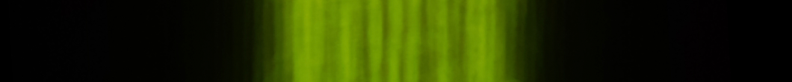
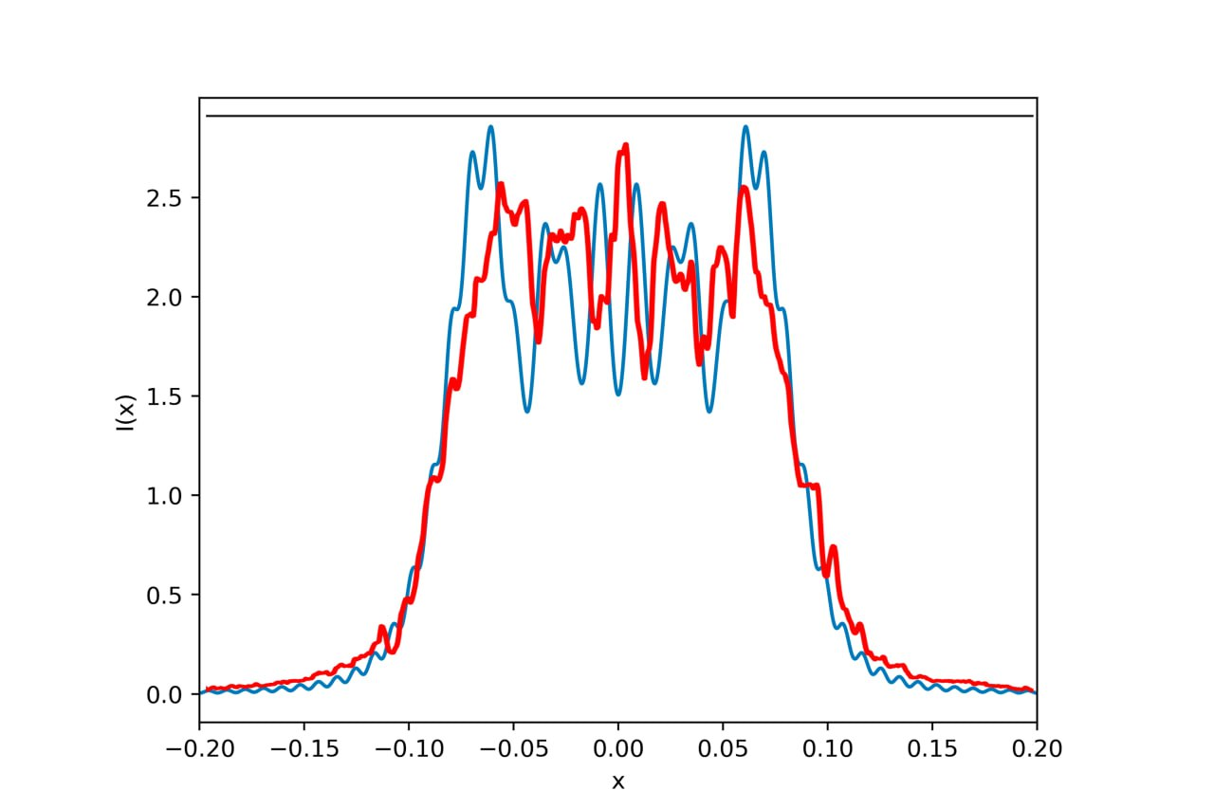
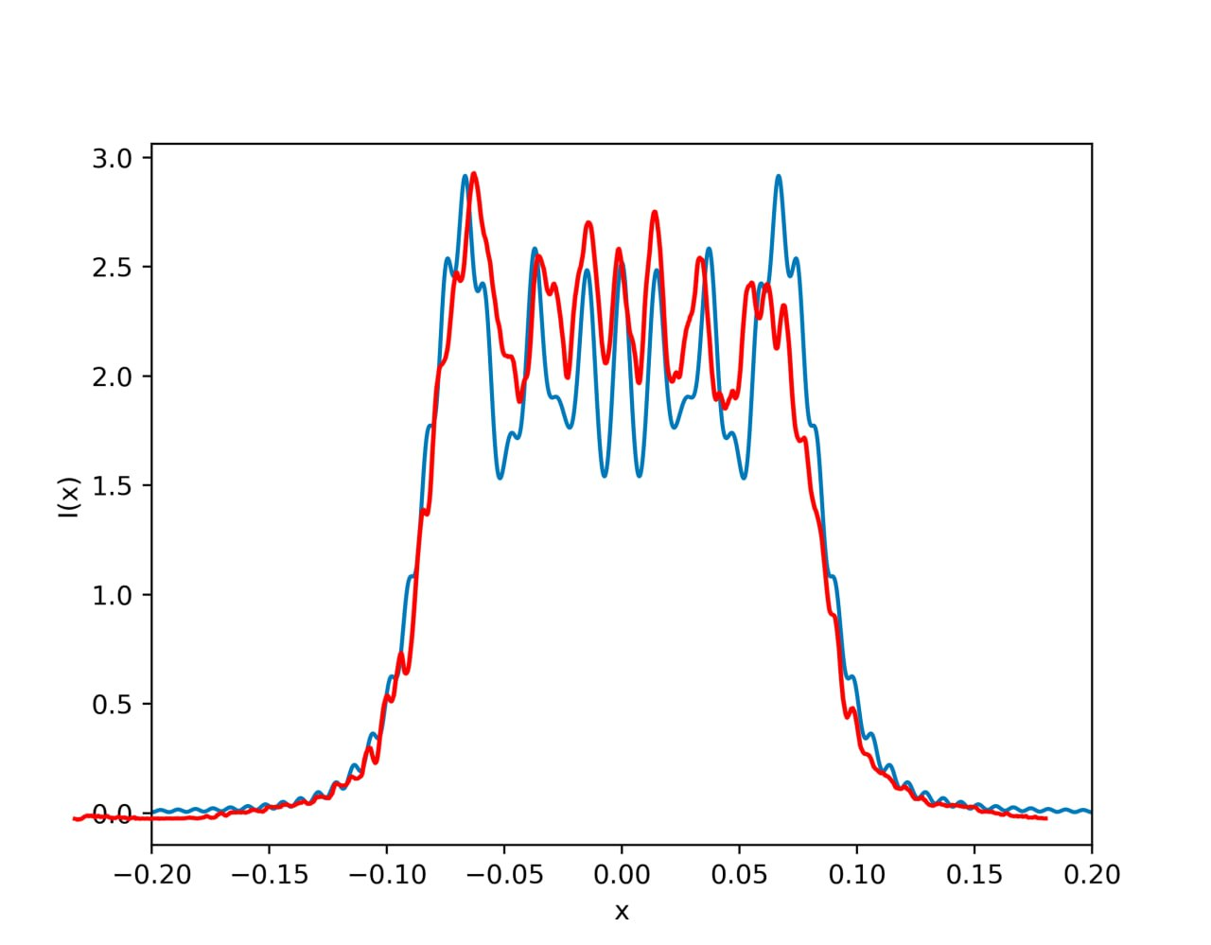
m = 5.75
m = 6.75

Slide 13
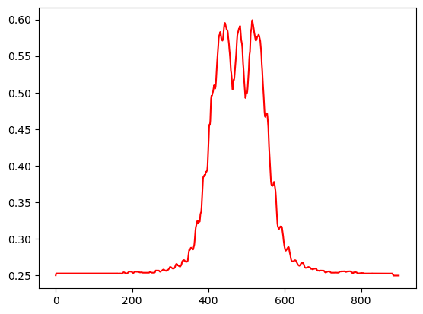
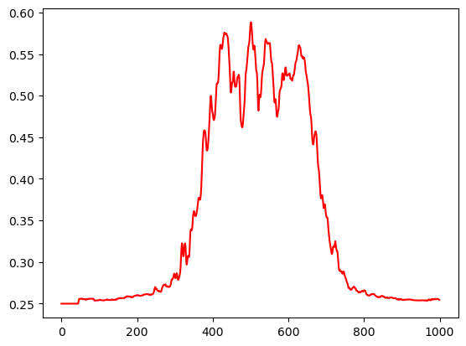
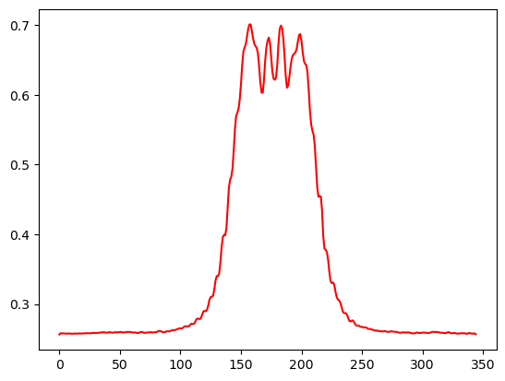

Slide 14
Выводы
При помощи интегралов Френеля выявлено смещение положений экстремумов на 0.25, что было проверено эмпирически, но дать точное подтверждение сложно, поскольку определенную дифракционную картину можно наблюдать на небольшом промежутке, а не в конкретной точке.
При помощи интегралов Френеля были получены теоретические распределения интенсивности дифракционных картин, при разном количестве открытых зон Френеля.
Были получены распределения интенсивности дифракционных картин непосредственно из их фотографий. Наблюдаются частые флуктуации в сравнении с теоретическим, но общий характер и положения экстремумов идентичны, что говорит о хорошем практическом применении интегралов Френеля для расчета дифракции. Также камера телефона сама вносит большие изменения в исходную картину, порядка ~10%, следовательно расхождения с теоретическим графиком могут быть еще меньше.

